Slide 1
用 QuadTree 实现 force-directed graph layout
通过将平面不断递归地划分成四个小区域来构建一棵四叉树。
具体来说，一棵四叉树是通过将平面不断递归地划分成四个小区域来构建的。如果一个小区域中不包含任何物体，那么这个小矩形在接下来的划分过程中就不做处理。对于那些仅包含一个物体的矩形，它在树中就会变成一个叶子节点。所有其余的小矩形则会被进一步的划分。
所以这种子区域的划分最终将建造一棵非完全的树，也就是说树中每个节点最多有4个孩子，且树中的叶子节点含有且仅含有一个物体。

Slide 2
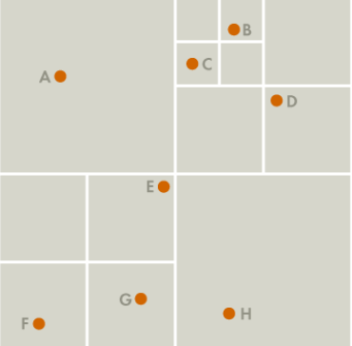
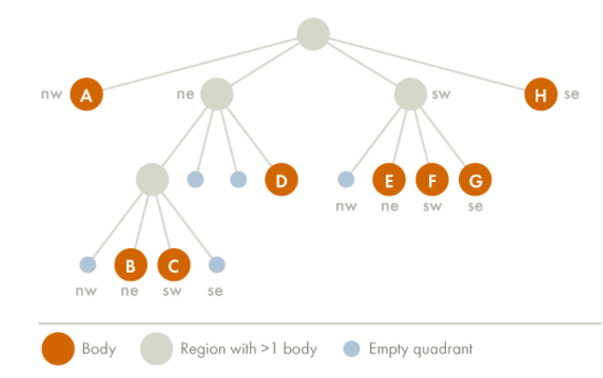
我们把左图所示的物体分布情况用一个四叉树来表示即得到右图
可见每一个叶子节点都表示一个单独的物体。每一个非叶子节点都表示一组相近的物体，并且存有其所有孩子物体的总质量和质心。
如果要计算某个单独的物体所受到的合力，那么就从根开始遍历树中的节点。如果一个非叶子节点的质心离某个物体足够远，那么就将树中那个部分所包含的物体近似看成一个整体，其位置就是整组物体的质心，其质量就是整组物体的总质量。这个算法相当高效，因为我们无需逐一地单独检验某一组中的个别物体。

Slide 3
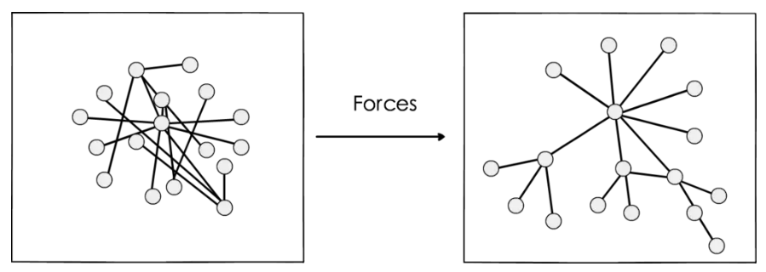
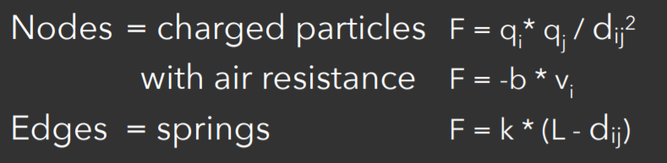
我们可以把整张 Network 想象成一个物理仿真系统(Simulation)。系统中的每个节点(Node)都是一个带有能量的粒子，粒子与粒子之间存在斥力（如模拟库伦斥力），而被边(Link)所连结的粒子受到牵引力（如模拟胡克弹力）。系统中的粒子在斥力和引力的不断作用下，从随机无序的布局(Layout)不断发生位移，逐渐趋于平衡有序的布局。同时整个仿真系统的能量也在不断消耗，经过数次迭代后，粒子之间不再发生相对位移，整个系统达到最终稳定平衡的状态。
此动效实现的本质就是每一帧都重新渲染图中节点的位置(x,y), 节点的位置(x,y)是由节点上一帧所处的位置(x,y)+速度(vx,vy)所决定的。而速度就是通过力学模型所计算出来的。

